Slide 1
Inițializare modul grafic
Fișiere de comenzi
import matplotlib.pyplot as plt
import numpy as np
x = np.linspace(0, 10, 100)
plt.plot(x, np.sin(x))
plt.show()
Interpretorul de comenzi
In [1]: %matplotlib
In [2]: import matplotlib.pyplot as plt
Notebook se alege una din variante
In [1]: %matplotlib inline
In [1]: %matplotlib

Slide 2
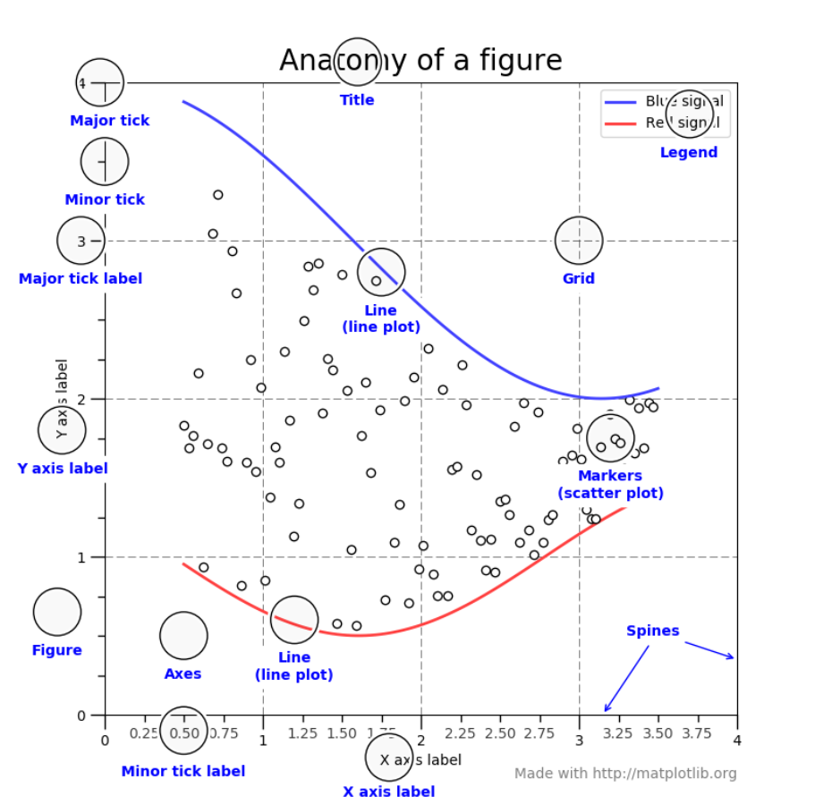
Proprietățile figurii
color =
linestyle =
marker =
xlim, ylim
legend
xlabel, ylabel, title
xtick , xticklabel
font
fontsize

Slide 3
Vizualizare serii
Creați 2 serii aleatoare de 1000 de numere
4 subfiguri pentru cele 2 două garfice și cele două histograme
afișați pe o singură figură cele 2 serii, modificați axele, textele și adăugați legendă
reduceți dimensiunea celor 2 serii la 100 de puncte prin mediere
afișați cele două noi serii ca o colecție de puncte (x,y)
împărțiți seria 1 în 10 categorii, folosind barplot() reprezentați intervalul de variație pentru fiecare categorie

Slide 4
Grafica în Pandas
Creați un DataFrame cu 4 coloane și 100 de linii
coloana 1 și 2 două serii aleatoare
coloana 3 = coloana1+coloana2
coloana 4 = 3*coloana1+coloana2
Afișați toate seriile pe un singur grafic cu metoda plot()
Afișați seria 1, trasați o linie cu valoarea medie, trasați banda de 2*deviația standard în jurul valorii medii (hașurat în grii)
Pe două subgrafice afișați histograma pentru coloanele 3, 4
Estimați densitatea de probabilitate pentru coloana 3, 4 – modificați dimensiunea ferestrei

Slide 5
Date multiple
https://github.com/wesm/pydata-book/blob/2nd-edition/examples/macrodata.csv
citiți coloanele în DataFrame:
realgdp, realcons, realinv, realgovt
Verificați dacă sunt valori NaN, eliminați liniile
Afișați pe un grafic toate seriile normalizate
Afișați histograma celor 4 serii
Afișați pe 3 subgrafice perechile de puncte
(1,2), (1,3), (1,4)
Afișați funcția de distribuție cumulativă pentru cele 4 serii

